Slide 1

Universidade Federal de Santa Catarina - UFSC
Programa Nacional de Formação em Administração – PNAP3
Curso de Administração Pública
Disciplina: Negociação e Arbitragem
Professor Dr. Everton das Neves Gonçalves

Slide 2
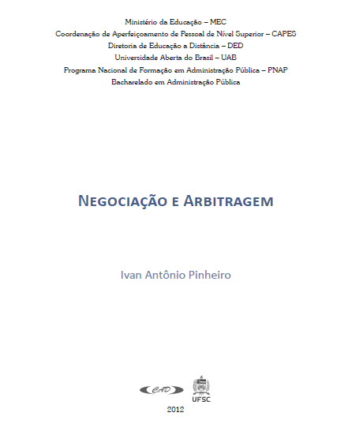
Nosso livro texto...
Negociação como Instrumento e Estratégia de Sobrevivência
- a conjugação de diversas disciplinas do curso para auxiliar nas negociações: sociologia, psicologia, filosofia, direito, entre outros
- lembrar também do ambiente social no qual a negociação se desenvolve: local, nacional e global.

Slide 3
Sumário
Unidade 1 – Negociação: histórico e conceitos fundamentais
Negociação: histórico e conceitos fundamentais
A Negociação como Instrumento e Estratégia de Sobrevivência
Áreas Fontes de Conhecimento para a Negociação
Unidade 2 – Negociação: o processo
Negociação: o processo
Negociação e Comunicação
Negociação: um processo a ser gerenciado
A Negociação em Processo: estratégias, estilos, táticas e técnicas
Negociação e Setor Público
Negociação: considerações finais
Unidade 3 – Arbitragem: histórico e processo
Arbitragem: histórico e processo
Mediação e Arbitragem: conceito e razão de ser
Mediação e Arbitragem: procedimentos
Negociação e Arbitragem: Considerações Finais

Slide 4
O homem, em sociedade, inevitavelmente, se depara com conflitos de interesses .
O conflito social, ANTES DE ANUNCIAR EVENTUAL DISPUTA OU ANTAGONISMO, pode e deve ser visto segundo RECIPROCIDADE DE INTERESSES entre as partes .
Formas extrajudiciais de solução de conflitos:
Negociação, Mediação, Conciliação e Arbitragem.
Negociação: auto composição das partes;
Mediação: auto composição assistida, sem interferência do mediador;
Conciliação: Conciliador induz as partes ao acordo;
Arbitragem: eleição de árbitro
Legislação básica:
Arbitragem: Lei 9.307,de 23/09/1996,atualizada pela Lei 13.129, de 26/05/15
Mediação entre particulares e auto composição no âmbito da Administração Pública: Lei 13.140, de 26/06/2015;

Slide 5
Negociar – implica em aumentar as chances de sucesso;
* Atividade intrínseca e essencial à vida humana;
* sistema de comunicação e como processo de gerenciamento que exige planejamento, organização, coordenação (direção) e controle;
* Fenícios e o comércio (3.000 a.c.);
* negociação profissional x empirismo;
* cooperação, parcerias (PPP);
* negociação é processo lógico, racional e emocional;
* Teoria dos jogos, matemática;
* negociações trabalhistas;
* inputs, outputs e feedbacks;
* Na negociação as partes não são inimigos ou se confrontam devendo ; sim,
garantir um resultado que permita o diálogo no dia seguinte.
* visões de mundo distintas causam dificuldades na negociação;

Slide 6
Negociação enquanto processo de comunicação...
1 Emissor
2 Canal (interferências)
3 Receptor
“é a orientação cognitiva fundamental de um indivíduo ou de toda uma sociedade. Essa orientação abrange tanto sua filosofia natural quanto os seus valores fundamentais, existenciais e normativos, também seus postulados ou temas, emoções, e sua ética” (Palmer)
4 Feedback – captação, decodificação, reação, reinício do processo
Polos opostos?
Weltanschauung: visão de mundo

Slide 7
O autor apresentou a gestão da negociação sob a perspectiva das 4 funções da administração:
1 Planejamento
2 Organização
3 Coordenação
e/ou Direção
4 Controle
Além disso, lembrou:
1 as diversas disciplinas do curso que integram as habilidades do negociador, como as teorias da administração, a sociologia, a psicologia, entre outras
2 que a divisão é feita para fins didáticos, pois na prática elas ocorrem de maneira integrada e concomitante
Com efeito, essa é uma das maneiras de abordarmos a temática, mas há muitas outras...

Slide 8
Negociação enquanto processo de gerenciamento...
1 Planejamento
seu planejamento
saber do planejamento do outro
Zone Of Possible Agreement
ZOPA
Negociar fora dos limites de ZOPA significa desconhecer um princípio básico em negociação. Por outro lado, pressupor ZOPA sem testar também representa um erro sério.

Slide 9
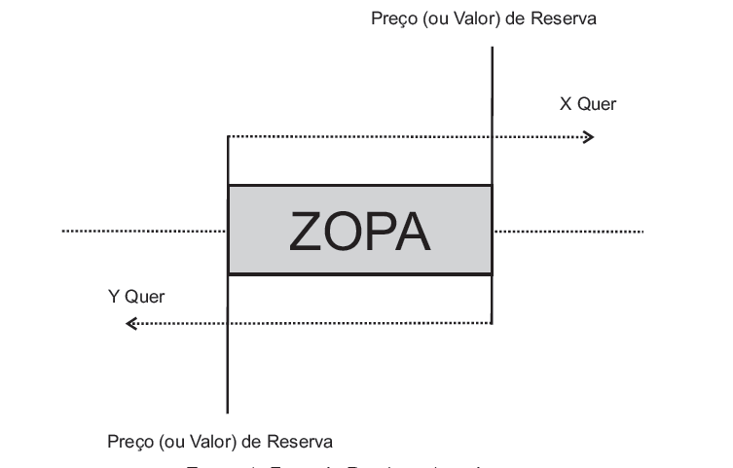
O ponto de limite mínimo até onde X (Y) pode ceder corresponde ao ponto de limite máximo dos ganhos de Y (X).
Fora dos limites da ZOPA não haverá negociação, pois os custos incorridos por uma das partes farão com que “ela” opte por uma via alternativa.

Slide 10
Zone Of Possible Agreement
ZOPA
Nossa estratégia será sempre rumo ao denominado processo de ‘ganha-ganha’.
A própria expressão ‘vencer uma negociação’ dá uma falsa concepção de que houve um perdedor. Não é isso que queremos.
O que queremos que as duas (ou mais) partes possam ganhar, isso especialmente se aplica à Administração Pública, pois teremos sempre o cidadão que precisa se beneficiar (beneficiário final).

Slide 11
Segundo o autor, de forma alguma pode ocorrer o “aniquilamento do ‘outro lado’, pois a sua existência é essencial à sobrevivência de todo o sistema”. Nesse sentido, foram lembrados ...
... os termos da rendição alemã ao término da I Guerra Mundial que, de tão draconianos, teriam dado início, desde então, a emergência de eventos que viriam a culminar na II Guerra Mundial.

Slide 12
Negociação enquanto processo de gerenciamento...
2 Organização – refere-se ao ato de dispor recursos de material, pessoas, recursos financeiros etc. (principal recurso: responsável pela negociação – perfil, disponibilidade de tempo, temperamento, conhecimento em negociação entre outros.)
Esse ‘recurso humano’ – a pessoa que vai negociar – portanto, precisa ser adequada àquela situação, verificando esses itens acima. Cada negociação pode exigir uma pessoa diferente. Assim, no caso de greves, nem sempre é o chefe a pessoa adequada.

Slide 13
Vale lembrar ainda, que:
- Quem vai negociar precisa ter respaldo da chefia superior
É ideal que as partes que vão negociar sejam do mesmo nível hierárquico
Que os termos da negociação sejam cumpridos (regra elementar!)
é preciso que a equipe da negociação esteja preparada para negociações longas ( criação da OMC no período de 1986 a 1994 , foram 8 anos de negociação no âmbito internacional público)

Slide 14
Negociação enquanto processo de gerenciamento...
3 Direção
“é a orientação cognitiva fundamental de um indivíduo ou de toda uma sociedade. Essa orientação abrange tanto sua filosofia natural quanto os seus valores fundamentais, existenciais e normativos, também seus postulados ou temas, emoções, e sua ética” (Palmer). Assim, a coordenação (expressão utilizada pelo autor) determina o encaminhamento (pegar um caminho de vários) da negociação.

Slide 15
Negociação enquanto processo de gerenciamento...
4 Controle – captação, decodificação, reação, reinício do processo. O autor adverte que a cada momento surgem novos fatos: novas informações são trazidas à mesa, manifestações são expressas, concordâncias ou discordâncias afirmadas, etc.
Contudo, um indicador de controle só vai existir se ocorreu um Planejamento prévio, pois fica difícil – na hora da negociação – saber se um determinado item passou ou não de um item de controle.
Cada um desses momentos pode corresponder a um indicador de controle para avaliar o sentido que a negociação está seguindo e, conforme o rumo demandar, que sejam colocados em pauta, ou não, novos argumentos.

Slide 16
A Negociação em Processo(1): estratégias,
estilos, táticas e técnicas(2)
há uma grande variedade
os autores usam de forma indistinta
Sem entrar em detalhes, o autor trouxe alguns exemplos de negociação:
a) Com base no grid gerencial de Blake e Mouton, surgiu a seguinte proposta

Slide 17
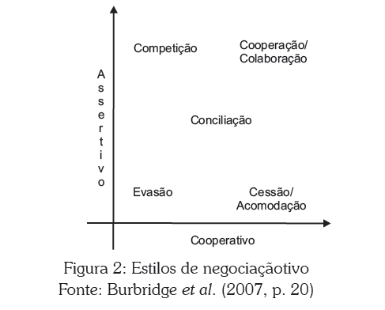
Assertividade é característica da pessoa que se expressa de maneira direta, clara, honesta e apropriada ao contexto, expondo suas necessidades ou preferências, emoções e opiniões. Com isso, a pessoa não sente ansiedade indevida ou excessiva, e também não é hostil com o interlocutor.
Ser assertivo é dizer “sim” e “não”, de acordo com a situação.
O negociador cooperativo corresponde ao negociador que visa aos ganhos mútuos. À pessoa cooperativa não interessa ganhar sozinha

Slide 18
Com isso, das páginas 42 a 49 o autor traz uma série de estratégicas que poderiam ser usadas na negociação e que servem para ilustrar a expressiva quantidade de modelos disponíveis.
Dentre os quais, são citados:
Matriz de Resolução de Conflitos (Blake e Mouton)
Estilos de negociador (Martinelli e Guisi)
Quatro estilos-tipo(1) (Bergamini)
Quatro estilos-tipo(2) (Gottschalk)
Estilos através das ações (Marcondes)
Oito competências vencedoras (Hirata)
Cinco passos da negociação (Burbridge et al.)
Veremos, ainda, um outro tipo:
................

Slide 19

Critérios para que um modelo de negociação possa ser julgado imparcialmente:
- deve produzir um acordo sensato
- deve ser eficaz e eficiente
- deve aprimorar o relacionamento das partes (ou, no mínimo, não deve prejudicar
Modelo de Negociação da
Harvard Law School
Como chegar ao SIM - a negociação de acordos sem concessões
Roger Ficher, Willian Ury e Bruce Patton
Editora IMAGO

Slide 20

As discussões , geralmente, encaminham-se para uma discussão de POSIÇÕES (gera acordos insensatos e/ou discórdia e ficam entre dois extremos:
GENTILEZA – a princípio parece bom, mas pode não gerar acordos sensatos
ASPEREZA – afasta as partes
A maioria das pessoas fica entre essas duas posições, ou seja, sem criar uma opção de negócio boa para si mesma/outro.

Slide 21
Através do Projeto de Negociação de Harvard, propõe-se um método alternativo à barganha de posições –
é um método baseado em princípios
Quais Princípios ?
Pessoas – separe pessoas de problemas
Interesses – concentre-se em interesses e não em posições
Opções – crie uma variedade
Critérios – o resultado teve por base algum padrão objetivo

Slide 22
Quais Princípios ?
Pessoas – separe pessoas de problemas
(lembrar: percepção, emoção, comunicação)
Interesses – concentre-se em interesses (seus e dos outros) e não em posições
Opções – crie uma variedade, gere opções de ganho mútuo (irmãs e laranja)
Critérios – o resultado teve por base algum padrão objetivo

Slide 23
A pessoa é um aspecto da negociação, mas
Que talvez nem deva ser enfrentado (especialmente na área pública, inclusive com dificuldade partidária tornando tudo mais difícil?)
I SEPARE AS PESSOAS
DOS PROBLEMAS
Quando queremos um ambiente harmonioso, quando queremos articular o interesse público e privado: surge o sentimento de GOSTAR DE PESSOAS
O problema/o dilema/a dificuldade é que precisa ser resolvida, vamos nos concentrar nisso.

Slide 24
I SEPARE AS PESSOAS DOS PROBLEMAS
Antes de tudo, os negociadores são pessoas (com emoções, valores enraizados, história...)
Um negócio pode dar muito certo e fazer com que as pessoas produzam um compromisso duradouro e resultado tranquilo.
Por outro lado, as pessoas podem ficar zangadas, assustadas, deprimidas, inseguras, ofendidas ...

Slide 25
Os egos acabem sendo facilmente ameaçados. Elas encaram a vida unicamente através da própria perspectiva e confundem suas percepções com a realidade. Rotineiramente deixam de interpretar o que você diz como você pretende dizer e passam a interpretar como elas “acham que você pretende”.

Slide 26
Surgem os mal-entendidos, os preconceitos, as reações irracionais e a negociação fracassa. Quando isso ocorre, a finalidade do jogo passar a ser a ‘marcação de pontos’, a atribuição de culpas e a afirmação nas próprias posições.
No âmbito de negociações na área pública, cabe sempre se indagar: “Será que estou prestando atenção suficiente à sociedade/à coletividade/ à coisa pública?”

Slide 27
Assim:
- se a percepções forem inexatas, esclareça
- se as emoções se intensificarem, acalme
- se ocorrerem mal-entendidos, aprimore a comunicação
assim por diante...
Preste atenção em três aspectos na pessoa do outro durante a negociação:
1 percepção
2 emoção
3 comunicação

Slide 28
1 PERCEPÇÃO
Compreender o pensamento do outro é muito importante, pois o conflito está – acima de tudo – na mente da outra parte.
O conflito, muitas vezes, não está exclusivamente na realidade objetiva, mas no pensamento das pessoas segundo seus valores, crenças, cultura, medo, esperança etc.

Slide 29
PERCEPÇÃO
Coloque-se no lugar do outro – o modo como você vê o mundo depende do lugar onde você se encontra (cultura, religião, tradição, valores etc). As pessoas vêem aquilo que querem ver e tendem a colocar somente defeitos no modo de ver da outra pessoa.

Slide 30
PERCEPÇÃO
Forneça um interesse no resultado para que o outro se sinta participando do processo.
É mais fácil a outra parte aceitar uma conclusão desagradável quando ela participou de todo o processo conjuntamente, isso evita que a outra parte rejeite a proposta simplesmente por desconfiança.

Slide 31
PERCEPÇÃO
Torne suas propostas compatíveis os valores do outro: faça com que a sua idéia tenha motivos no outro.
Muitas vezes, a proposta não é ruim, mas, o fato de ter que curvar-se ao outro lado faz com que haja resistência, por isso crie a situação de tal modo que a outra parte sinta seu próprio interesse fazendo parte do acordo.

Slide 32
Atenção em três aspectos:
1 Percepção
2 Emoção
3 Comunicação
2 EMOÇÃO
Os sentimentos podem ser mais importantes que as palavras, não desconheça isso (especialmente no outro,
mas também em si...)
Compreenda as próprias emoções e
as emoções do outro:
veja você mesmo: está nervoso? Sentindo-se angustiado? Relaxe...;
b) veja o outro: parece alterado? Respira de modo diferente? Acalme ...

Slide 33
3 COMUNICAÇÃO
Escute ativamente e registre quando for possível.
Escutar significa: você compreende as percepções do outro, sente suas emoções (as próprias e a do outro) e entende racionalmente a mensagem. O outro percebe que está recebendo atenção e você compreende melhor como lidar com as suas estratégias de negociação.
Atenção em três aspectos:
1 Percepção
2 Emoção
3 Comunicação

Slide 34
COMUNICAÇÃO
Fale para o outro te entender: negociar não é falar sozinho, não é um debate, não é um processo exclusivo de convencimento. Por isso, não responsabilize, não fale alto, não atribua problemas aos outros.

Slide 35
PREVINA-SE EM RELAÇÃO À PERCEPÇÃO, EMOÇÃO E COMUNICAÇÃO
... trabalhe essas questões antes de elas virarem questões pessoais, proteja os egos dos desgastes.
Transforme um estranho em alguém que você conheça:
Estabeleça a percepção de ambos: não faça da situação uma relação de ‘frente a frente’, mas de ‘lado a lado’, evite o enfrentamento, evite o ‘eu ou você’.

Slide 36
II CONCENTRE-SE NOS INTERESSES,
NÃO NAS POSIÇÕES
Por trás da algazarra das posições, estão os interesses , descubra-os.
Isso porquê: não raro por trás de posições diferentes descobrem-se interesses semelhantes.
Afinal, é por esse motivo que uma pessoa que vende e outra que compra conseguem fazer negócio: as posições são diferentes, mas os interesses não são ...
Portanto, descubra os interesses (seus e do outro, isso é tão importante quanto saber os seus próprios ...)

Slide 37
III INVENTE OPÇÕES DE GANHOS MÚTUOS
Com frequência, as pessoas negociam numa única dimensão ou no que parecem ser opções excludentes (ex.: a duração de um contrato, o preço de um carro, a inclusão de uma cláusula). Nesse ponto, é que entra a habilidade do negociador para inventar opções.
Lembrem-se da história das irmãs que lutavam por uma laranja (uma queria a polpa para fazer um suco e a outra queria a casca para fazer um bolo).

Slide 38
RECOMENDAÇÕES PARA AMPLIAR OPÇÕES
Para inventar opções criativas, é preciso:
a) separar o ato de inventar opções do ato de
julgá-las
b) multiplicar ideias (não à resposta única)
c) buscar benefícios mútuos
d) criar meios para facilitar as decisões do outro

Slide 39
IV INSISTA EM CRITÉRIOS OBJETIVOS
É fato que os interesses nas negociações são divergentes, as diferenças não podem ser ignoradas. Portanto, repita-se: negociar com base em posições somente prejudica a negociação.
As soluções não podem ser buscadas em pressões, mas em princípios válidos. A negociação não pode se transformar em um concurso de teimosos. Por isso, sustenta-se que a negociação baseada em princípios pode produzir acordos sensatos e amistosos.

Slide 40
Elaboração de critérios objetivos
Prepare-se antecipadamente e leve consigo critérios que podem ser ofertados no momento da negociação.
Padrões Justos
Tratam-se de critérios que INDEPENDEM da vontade dos negociadores, além de serem legítimos (especialmente recíprocos) e práticos: valor de mercado, um precedente, a opinião científica, padrões profissionais, custos, jurisprudência, padrões morais, tratamento igualitário, tradição etc

Slide 41
PNAP3
Curso de Administração
Disciplina de Negociação e Arbitragem
Parte 1.
Obrigado
Prof. Dr. Everton das Neves Gonçalves

